Slide 1
Το αλφαβητάρι της ζωής των τριών ιεραρχών

Slide 2
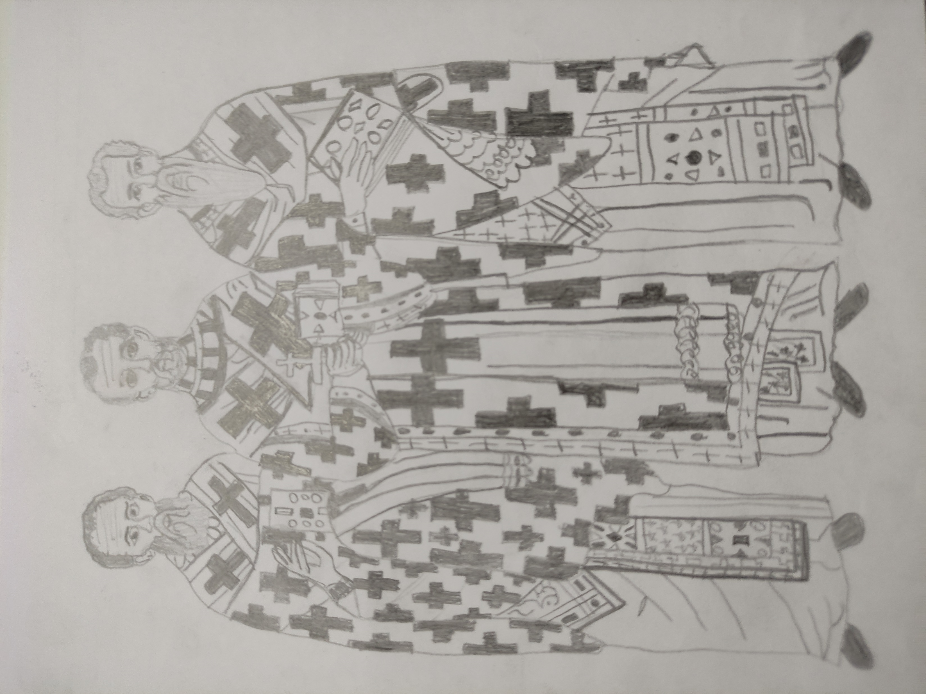

Slide 3
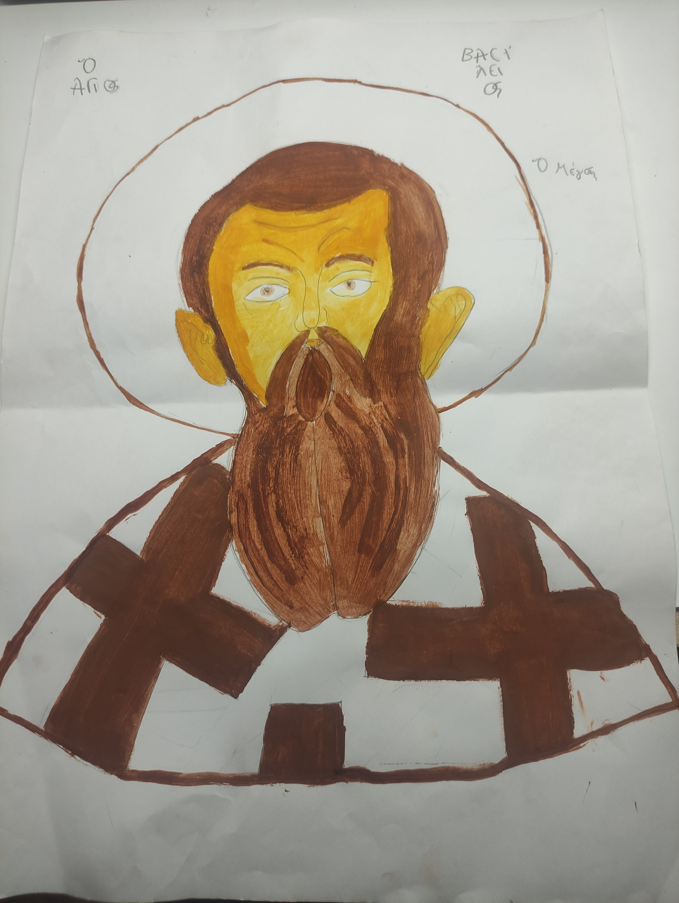

Slide 4
Α:Αθήνα, η πόλη που σπούδασαν ο Γρηγόριος και ο Βασίλειος
Β: Βασιλειάδα, η πόλη προσφοράς του Μεγάλου Βασιλείου
Γ: γόνος οικογένειας μαρτύρων ο Βασίλειος
Δ: δικηγόρος εξαίρετος ο Γρηγόριος

Slide 5
Ε: Εμμέλεια, η μητέρα του Μεγάλου Βασιλείου
Ζ: ζωή στην εξορία ο Χρυσόστομος
Η: Ηρωδιάδα, αποκαλούσε την Ευδοξία την Βασίλισσα των
απολαύσεων ο Χρυσόστομος
Θ: Θεολόγος άριστος ο Γρηγόριος

Slide 6
Ι: Ιατρική σπούδασε ο Μέγας Βασίλειος
Κ: Κωνσταντινούπολη, η πόλη των Πατριαρχών Γρηγορίου και Ιωάννη
Λ: Λιβάνιος ο δάσκαλος Ρητορικής του Χρυσοστόμου!
Μ: Μεσοποταμία, η περιοχή που μόνασε ο Βασίλειος

Slide 7
Ν: Ναζιανζός, η πόλη από την οποία ονομάστηκε ο Γρηγόριος
Ξ: Ξηρασία, η αιτία που πέθαιναν οι φτωχοί στην Καππαδοκία
Ο: Όνειδος η ζωή της Ευδοξίας για τον Χρυσόστομο
Π: Παιδείας θεμελειωτές οι τρεις Ιεράρχες

Slide 8
Ρ: Ρήτορες ήταν και οι τρεις Ιεράρχες
Σ: Σάσιμα, η πόλη που χειροτονήθηκε επίσκοπος ο Γρηγόριος
Τ: Τριαδικού δόγματος υπερασπιστής ο Γρηγόριος
Υ: ύμνοι αρμόζουν στους προστάτες των μαθητών

Slide 9
Φ : φωστήρες της τρισηλίου Θεότητος οι τρεις Ιεράρχες
Χ: Χρυσόστομος, ο εξαίρετος κήρυκας της Εκκλησίας
Ψ: Ψυχής αποστάγματα τα ποιήματα του Γρηγορίου
Ω : Ωφέλιμο το έργο των τριών Ιεραρχών για την Εκκλησία!

Slide 10
Εργασία των τμημάτων Β1, Β2 και Β3 του 3^{ου} Γυμνασίου Κοζάνης
Διαβάζουν οι μαθητές:
Καλαγασίδου Ειρήνη, Καραθάνου Αποστολία, Καρατζέτζος Χάρης, Καρατζέτζου Μαρία Αλίκη, Καραπάτσιος Παντελής, Μαγούλας Γεώργιος,
Πάντζιος Παναγιώτης, Παντσίδης Αντώνιος, Παπαδόπουλος Δημήτριος, Ρωμιόπουλος Αβραάμ, Σκόρδας Αχιλλέας, Τσιάρας Πασχάλης, Ψαράκη Ελένη.
Ζωγράφισαν οι μαθητές:
Δαλαγιώργος Κωνσταντίνος
Παφίλη Αικατερίνη
Τσιμτσιλιάκου Λυδία Υπεύθυνη εκπαιδευτικός
Δέσποινα Νικολαΐδου

